Slide 1


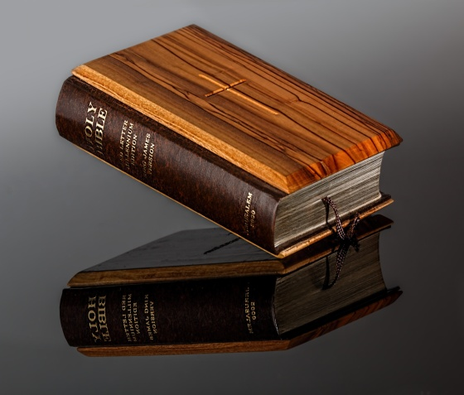
CHRIST THE ROCK CONGREGATION
WORSHIP SERVICE
Sunday, SEPTEMBER 20TH 2026
Lead by
Sr RITA DÉSIR

Slide 2
SEPTEMBER 20TH 2026
ANNOUNCEMENTS
  PRAYER LINE # (774) 217 6502 (Mon, Wed) 7:30-9:30PM
  ETUDE BIBLIQUE (YouTube) (Fri 7:30-9:00)
  Youth (CTRC zoom) 1:30-300PM
  GAITE ENFANTINE (IN CHURCH) (Sat 3-4PM)
  CTRC LADIES # (774) 217 6502 (SAT 7-9PM)
  Rehearsal after church: Ladies

Slide 3
43 Cr. Mel. : Tout La Vi Mouin, Mouin Tap Soufri
1-
Tout lavi mouin , mouin tap soufri
M-tap chèche gnou dlo pou-m bouè
Ki tap soulage-m pou tou tan
Souaf la ki te plin kè mouin.
Kè
Alelouya mouin jouinn Jesus
Ke lontan nanm mouin cheche.
Jezu satisfè tout kè mouin
Se pa sna li mouin sove.

Slide 4
2-
Manje le mond te rampli mouin
Min mouin pat gin pè du tou
Mouin tap cheche sa ki pi bon
Nanm mouin te toujou grangou.
Kè
Alelouya mouin jouinn Jesus
Ke lontan nanm mouin cheche.
Jezu satisfè tout kè mouin
Se pa sna li mouin sove.

Slide 5
3-
Mouin te pov, lajan m-ta cheche
Gnou bagay pou satisfè-m,
Min tou sa mouin te rasanble
Pat fè angnin pou nanm mouin.
Kè
Alelouya mouin jouinn Jesus
Ke lontan nanm mouin cheche.
Jezu satisfè tout kè mouin
Se pa sna li mouin sove.

Slide 6
4-
Gnou sous dlo ki toujou koule,
Pin lavi si bon san pri
E riches ki satisfè mouin,
Mouin jouinn tou sa nan Jezu.
Kè
Alelouya mouin jouinn Jesus
Ke lontan nanm mouin cheche.
Jezu satisfè tout kè mouin
Se pa sna li mouin sove.

Slide 7
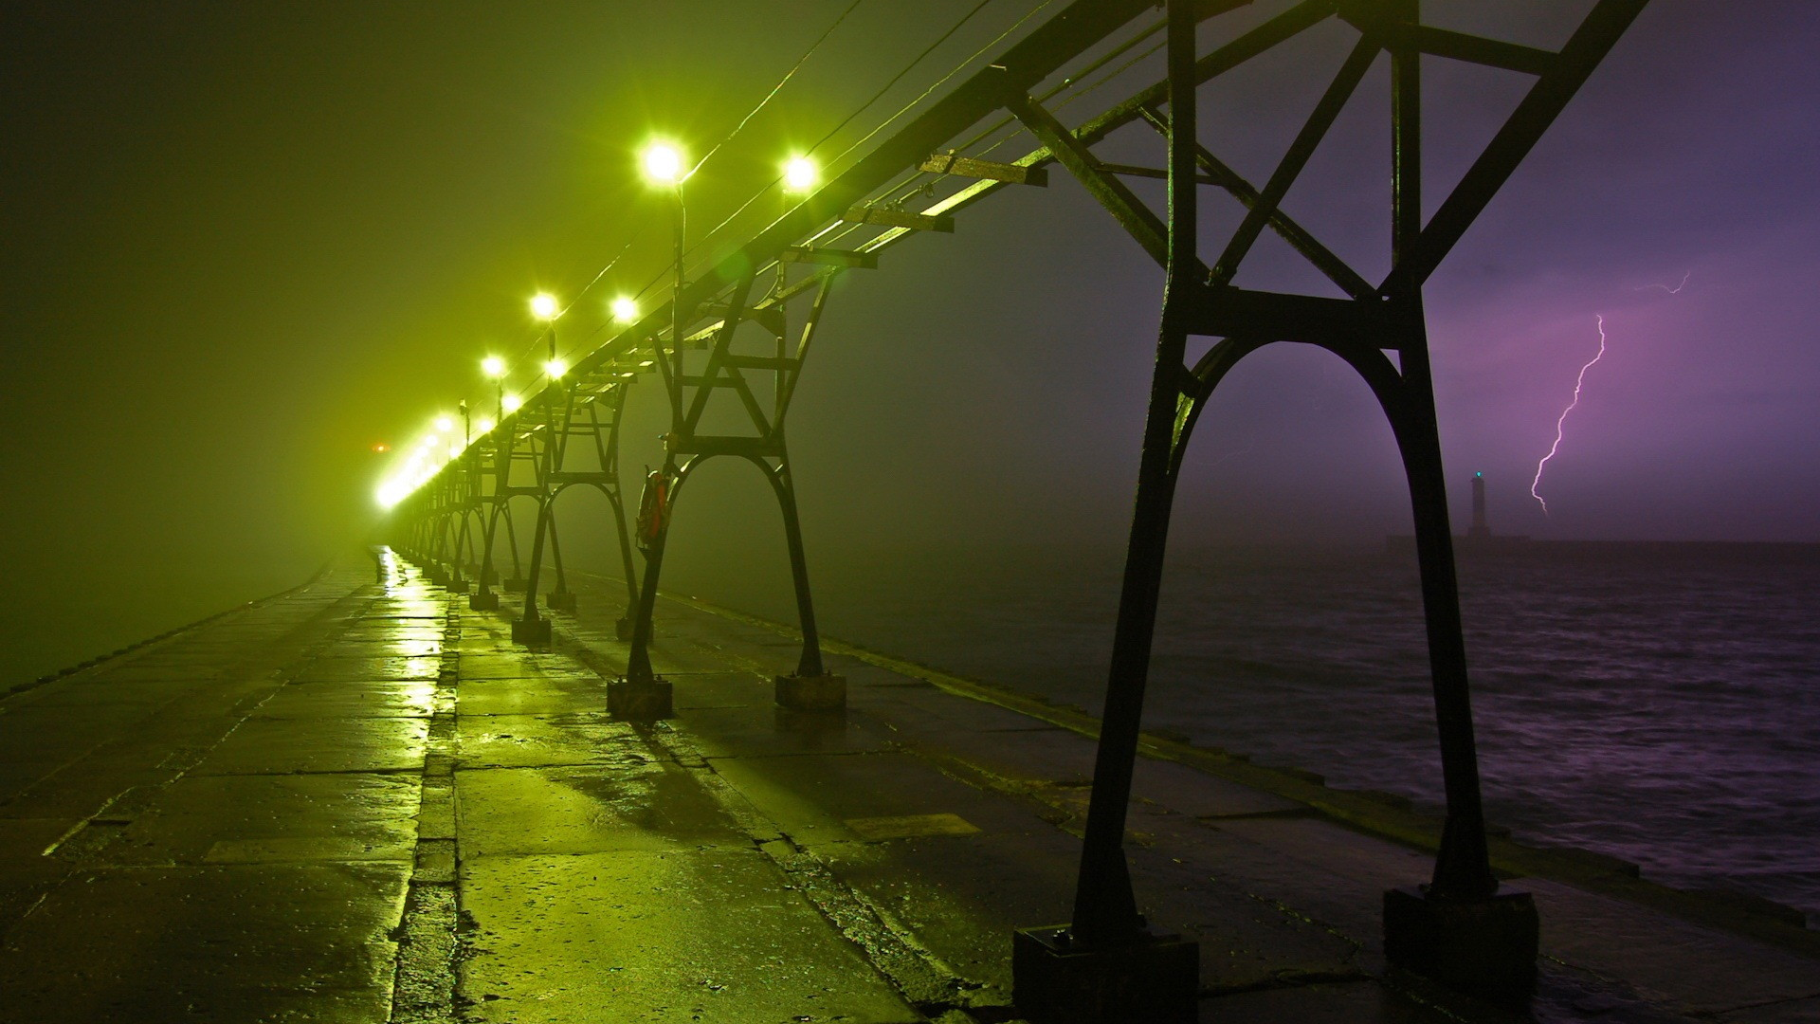
115 Fr Mel: Mes Yeux ont Vu la Gloire
1
Mes yeux ont vu la gloire
De Jésus-Christ, mon Sauveur,
Qui remporta la victoire
Sur la croix pour le pécheur ;
Le clairon a déjà sonné,
Ecoutez, soldats de Dieu !
Jésus va de l’avant !
Chœur
Gloire, gloire, alléluia ! (ter)
Jésus va de l’avant!

Slide 8
2
Mes yeux ont vu le calvaire
Et le bois cruel dressé ;
Et j’entendis sa prière,
Cri de son cœur angoissé ;
L’épine sur son front blessé
Mon cœur d’angoisse a percé,
Jésus va de l’avant !
Chœur
Gloire, gloire, alléluia ! (ter)
Jésus va de l’avant!

Slide 9
3
Au jardin, gloire au Père,
Je le vois ressuscité ;
Le sceau brisé sur la pierre
Signa sa divinité !
Il est sorti tout triomphant,
Il est vainqueur du péché,
Jésus va de l’avant !
Chœur
Gloire, gloire, alléluia ! (ter)
Jésus va de l’avant!

Slide 10


Slide 11

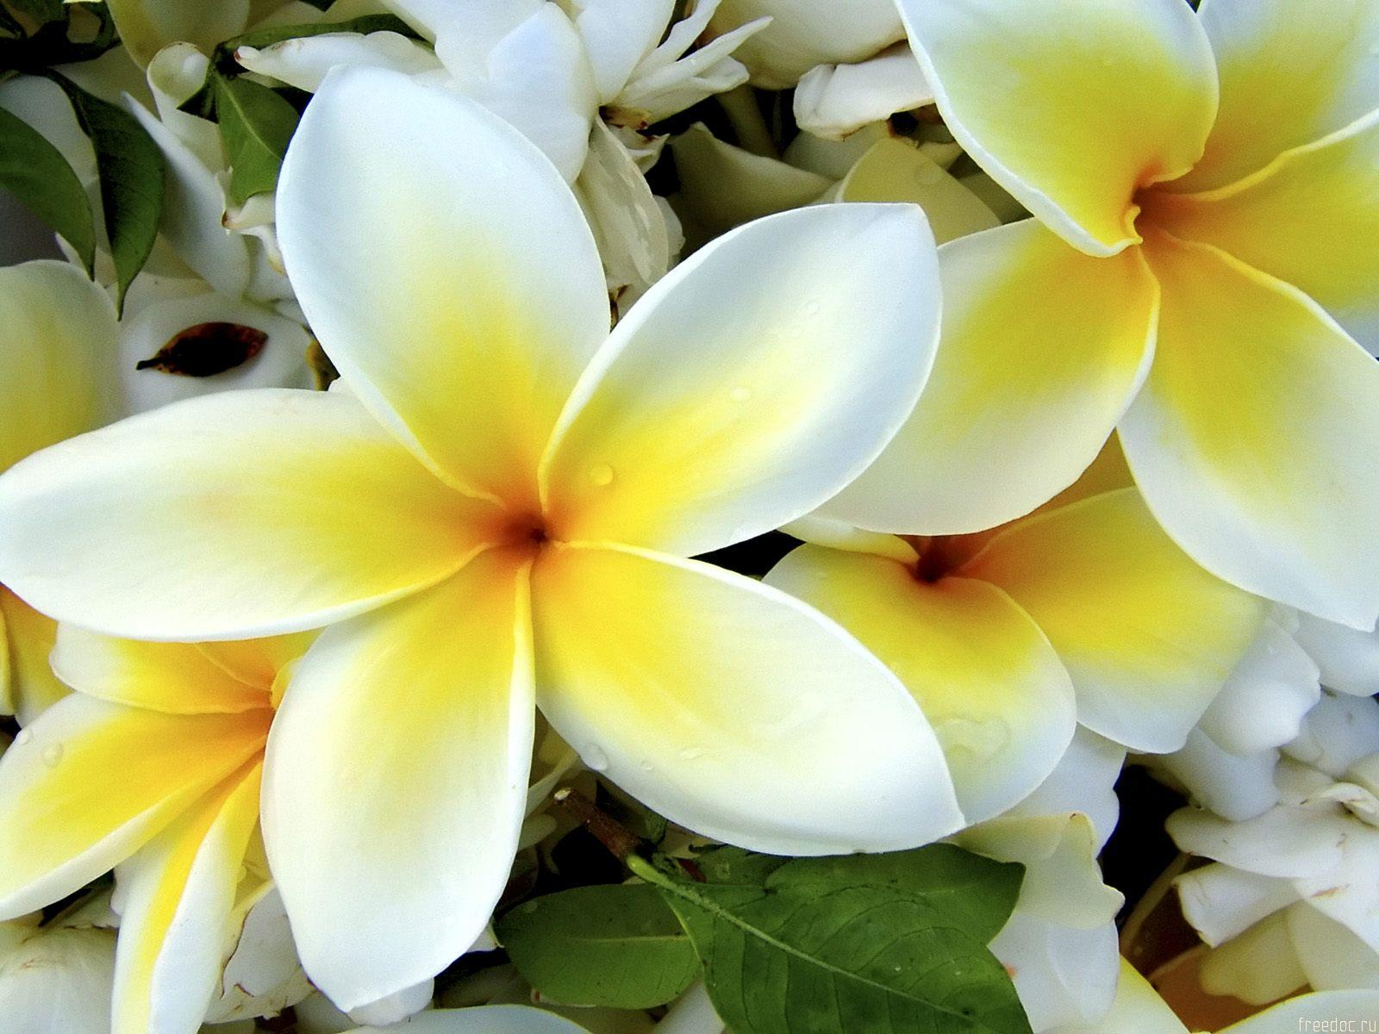
Php 4:6 Ne vous inquiétez de rien; mais en toute chose faites connaître vos besoins à Dieu par des prières et des supplications, avec des actions de grâces.
7 Et la paix de Dieu, qui surpasse toute intelligence, gardera vos cœurs et vos pensées en Jésus-Christ.

Slide 12
Psaume 117:
1 ¶ Louez l'Éternel, vous toutes les nations, Célébrez-le, vous tous les peuples!
2 Car sa bonté pour nous est grande, Et sa fidélité dure à toujours. Louez l'Éternel!

Slide 13
106 Mel Fr - Tu payas mon salut...
1
Tu payas mon salut
Par ton grand sacrifice;
O Jésus, quel merveilleux amour!
Désormais, pour ton saint
Et glorieux service
Ton racheté se donne en retour.

Slide 14
Refrain
Je viens à ton autel,
Offrande volontaire,
Librement, je veux servir mon Roi.
Je ne veux désormais
Que ta gloire, ô mon Père!
Ne vivre que par Toi, que pour Toi

Slide 15
2
Prends tout ce que je suis!
Prends mon cœur et mon âme!
Que tout mon être te soit livré!
Contrôlé par l'Esprit,
Animé de ta flamme
Et de ta Parole, pénétré.

Slide 16
Refrain
Je viens à ton autel,
Offrande volontaire,
Librement, je veux servir mon Roi.
Je ne veux désormais
Que ta gloire, ô mon Père!
Ne vivre que par Toi, que pour Toi

Slide 17
3
Seigneur, de jour en jour,
Transforme à ton image
Ton enfant, ton heureux racheté.
Devant moi n'est qu'un but,
Jusqu'au bout du voyage :
Connaître et faire ta volonté

Slide 18
Refrain
Je viens à ton autel,
Offrande volontaire,
Librement, je veux servir mon Roi.
Je ne veux désormais
Que ta gloire, ô mon Père!
Ne vivre que par Toi, que pour Toi

Slide 19
4
Ton nom seul, ô Jésus
Sera ma délivrance
Et tes biens sont pour moi les meilleurs.
Bientôt, je te verrai...
Glorieuse espérance!
Au travers des combats, des douleurs.

Slide 20
Refrain
Je viens à ton autel,
Offrande volontaire,
Librement, je veux servir mon Roi.
Je ne veux désormais
Que ta gloire, ô mon Père!
Ne vivre que par Toi, que pour Toi

Slide 21
52 Cr CE : O Gran Amou Ki Te Rachte-m
1
O gran amou ki te rachte-m
Nan peche-a
Koupab e sal ke mouin te ye
M-pat gin espoua.
Lè sa m-te nan gnou gran fè noua
O ki gran jou !
Li leve nanm mouin nan lamò
Ki gran Amou !

Slide 22
Ke
Ki gran amou
pou rachte nanm mouin,
Ki gran amou pou geri kè mouin.
Amou sa voye segne-m mouri.
Ki gran amou ! adore Sin Non Li.

Slide 23
2
Amou sa fè Sovè-m mouri
Sou boua kalvè
Pou pechè ki rebèl kont Li
Kòman sa ye ?
Amou fè pon ant mouin ak siel
Li pou mouin tou
Mouin padone, mouin pat ou sel,
Ki gran amou !

Slide 24
Ke
Ki gran amou
pou rachte nanm mouin,
Ki gran amou pou geri kè mouin.
Amou sa voye segne-m mouri.
Ki gran amou ! adore Sin Non Li.

Slide 25
3
Amou te louvri pòt lumiè
Rouyòm siel la.
Jezu va parèt la anlè
L-a resevoua-m.
Amou te leve-m nan malè
A la gnou jou !
Pat gin lòt ed sou tout la tè,
ki gran amou.

Slide 26
Ke
Ki gran amou
pou rachte nanm mouin,
Ki gran amou pou geri kè mouin.
Amou sa voye segne-m mouri.
Ki gran amou ! adore Sin Non Li.

Slide 27
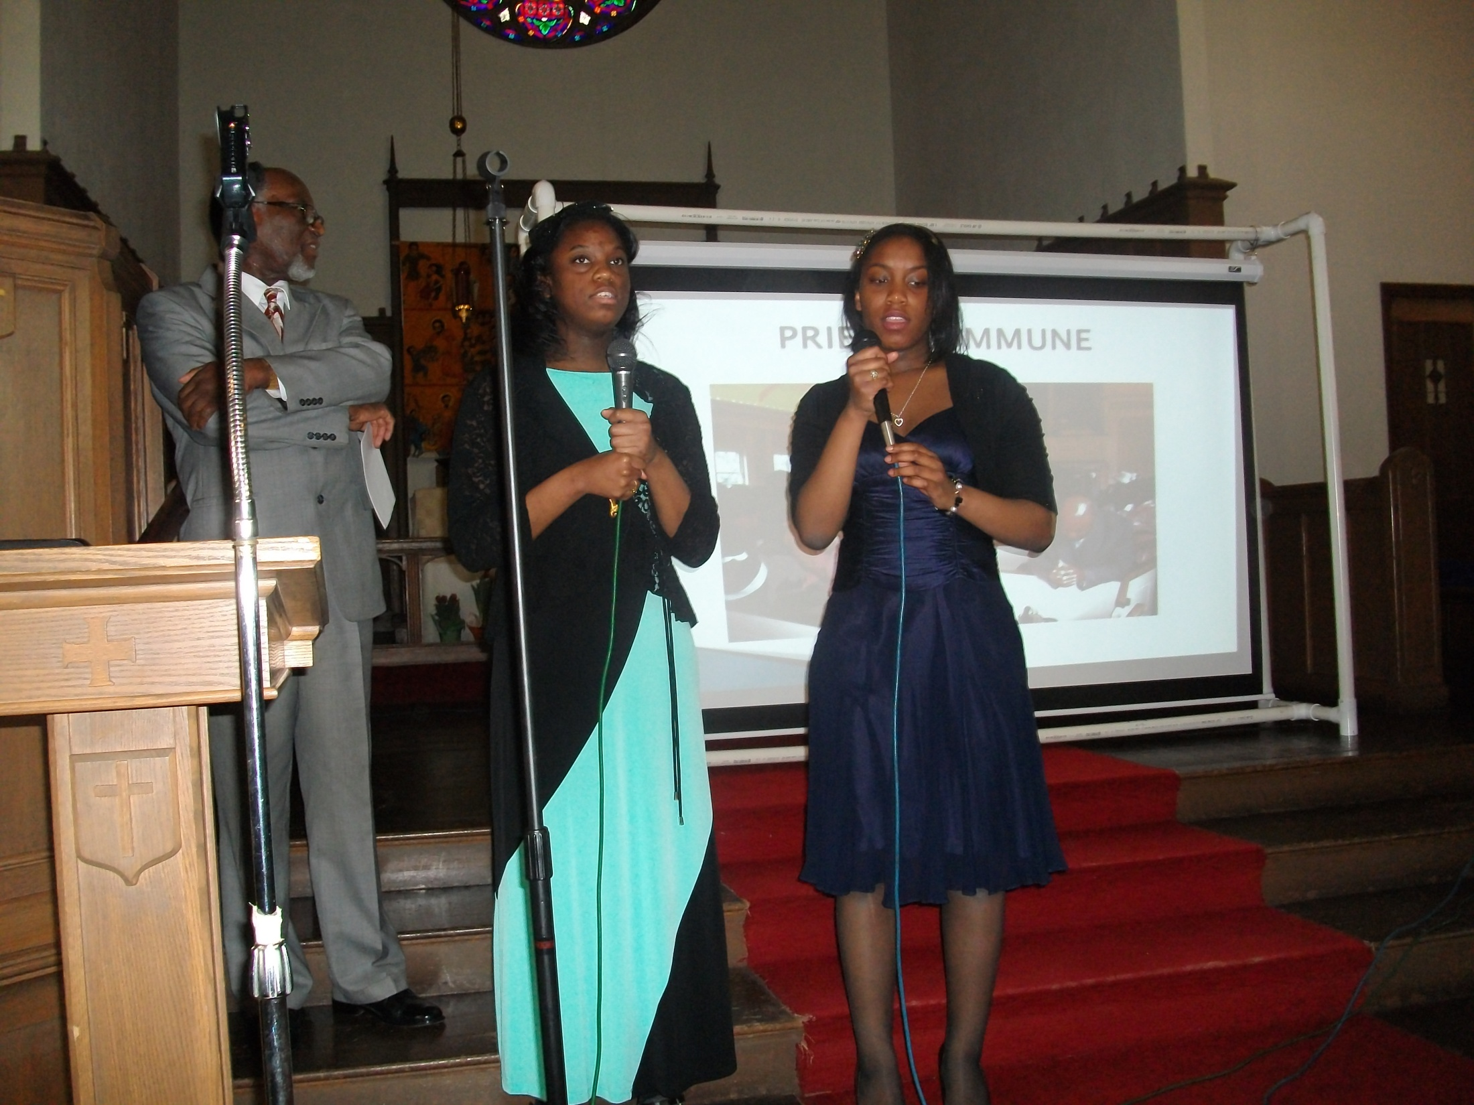

Slide 28
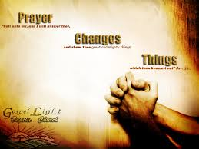
PRIÈRE PAR Sr DAMBREVILLE CHÉRY
PRIÈRE D’INTERCESSION

Slide 30
LECTURE ALTERNATIVE
PSAUME
47 : 1-10

Slide 31

Ps 47:1 ¶
1 Au chef des chantres. Des fils de Koré. Psaume.
2 Vous tous, peuples, battez des mains ! Poussez vers Dieu des cris de joie !
3 Car l'Éternel, le Très-Haut, est redoutable, Il est un grand roi sur toute la terre.

Slide 32
4 Il nous assujettit des peuples, Il met des nations sous nos pieds ;
5 Il nous choisit notre héritage, La gloire de Jacob qu'il aime. -Pause.
6 Dieu monte au milieu des cris de triomphe, L'Éternel s'avance au son de la trompette.

Slide 33
7 Chantez à Dieu, chantez ! Chantez à notre roi, chantez !
8 Car Dieu est roi de toute la terre : Chantez un cantique !

Slide 34
9 Dieu règne sur les nations, Dieu a pour siège son saint trône.
10 Les princes des peuples se réunissent Au peuple du Dieu d’Abraham ; Car à Dieu sont les boucliers de la terre : Il est souverainement élevé.
AMEN!

Slide 35


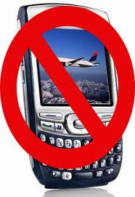

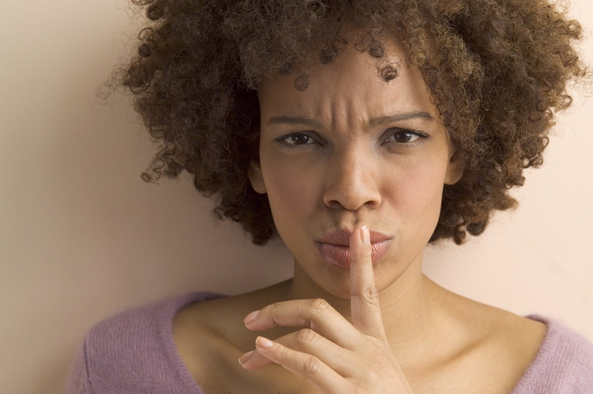

L'Éternel est dans son saint temple. Que toute la terre fasse silence devant lui! Habakuk 2:20
DEBUT
Hab 2:20 But the LORD is in His holy temple. Let all the earth keep silence before Him."

Slide 36
219 Fr CE À celui qui sera vainqueur
1
À celui qui sera vainqueur,
Et qui me glorifie,
Je donnerai, dit le Seigneur,
Au ciel l’arbre de vie !
Refrain
Victoire, force,
honneur et louanges,
Gloire, gloire,
puissance à toi, Jésus !

Slide 37
2
Un caillou blanc, un nom nouveau,
Et la manne cachée,
Lui seront donnés par l’Agneau,
Sa promesse est scellée !
Refrain
Victoire, force,
honneur et louanges,
Gloire, gloire,
puissance à toi, Jésus !

Slide 38
3
Revêtu d’un vêtement blanc,
Resplendissant de gloire,
Sera celui qui par le sang
Remporta la victoire !
Refrain
Victoire, force,
honneur et louanges,
Gloire, gloire,
puissance à toi, Jésus !

Slide 39
4
Avec Christ, celui qui vaincra
S’assiéra sur son trône,
Et de ses mains il recevra
L’immortelle couronne.
Refrain
Victoire, force,
honneur et louanges,
Gloire, gloire,
puissance à toi, Jésus !

Slide 40
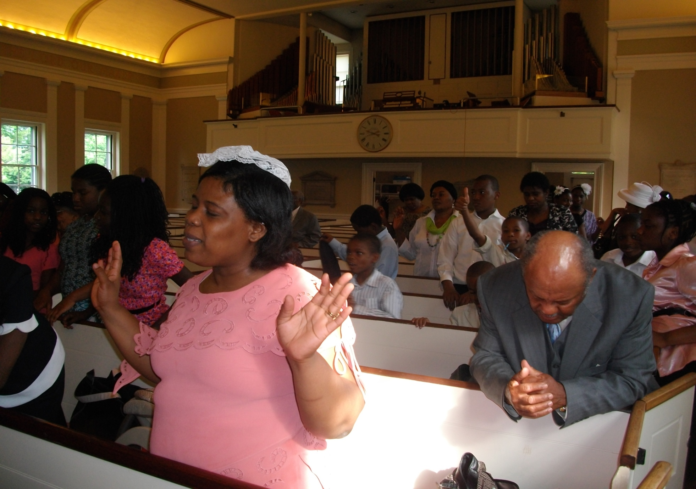
PRIÈRE PASTORALE

Slide 41
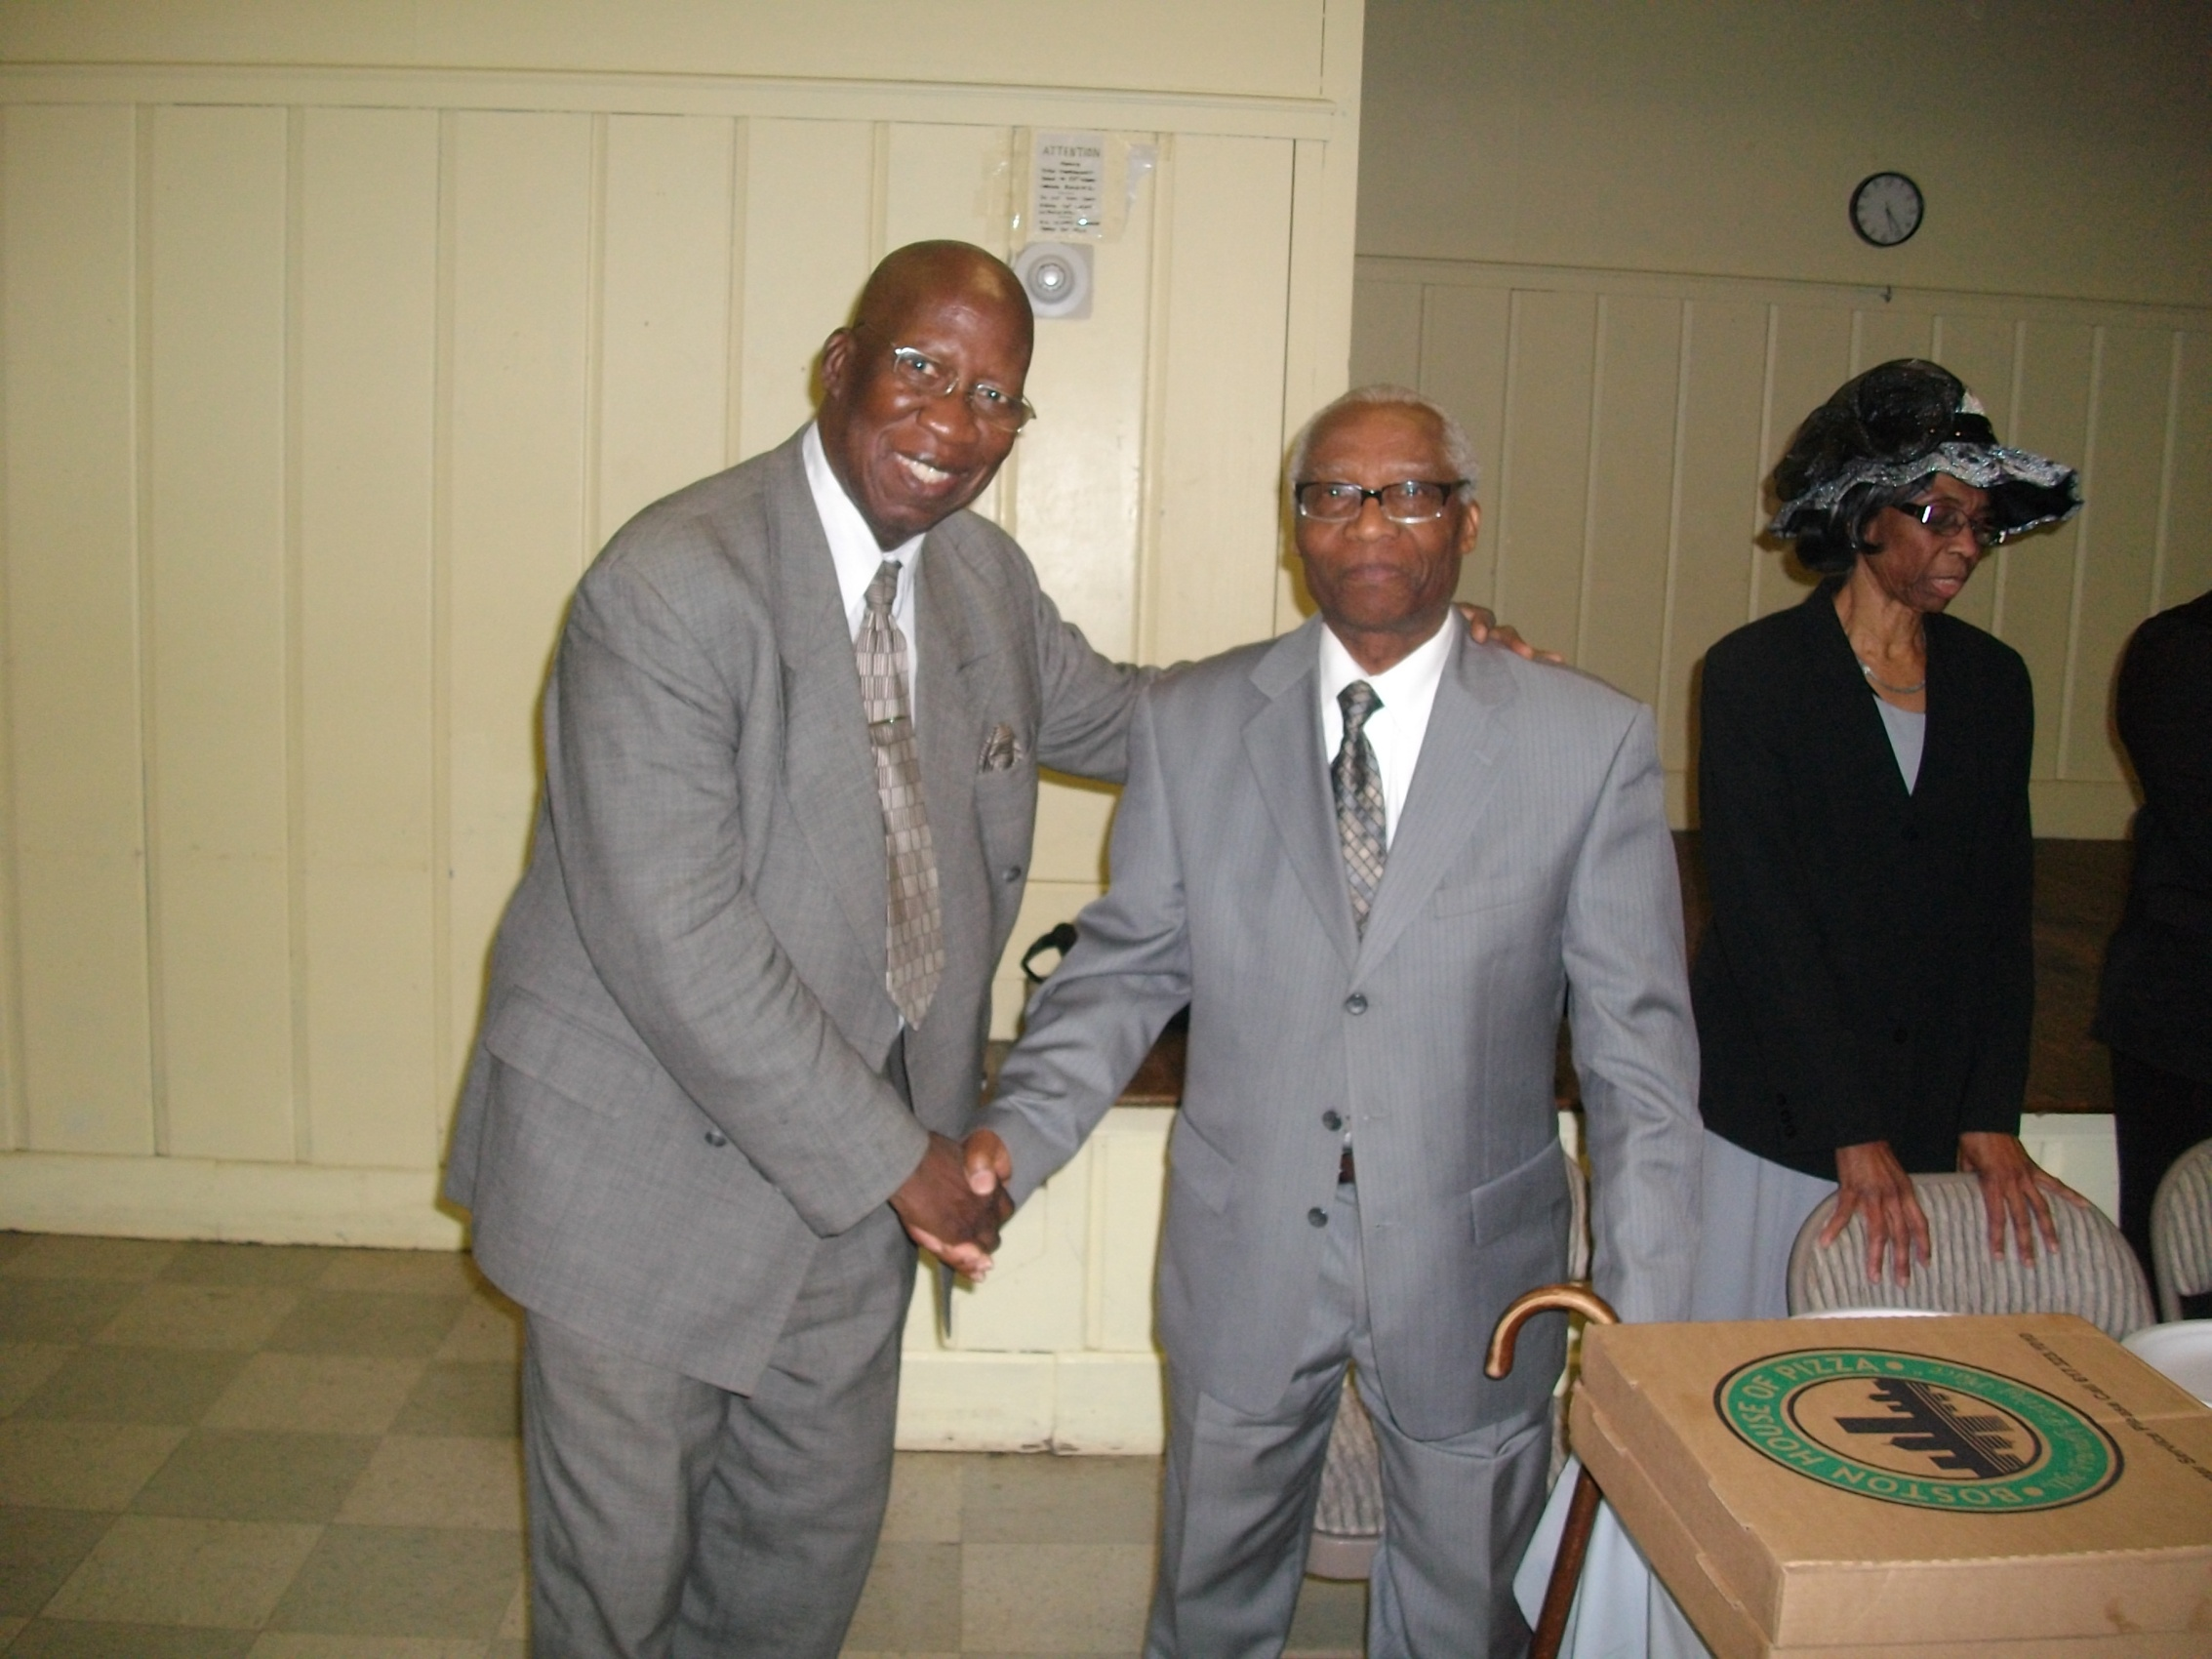

Slide 42
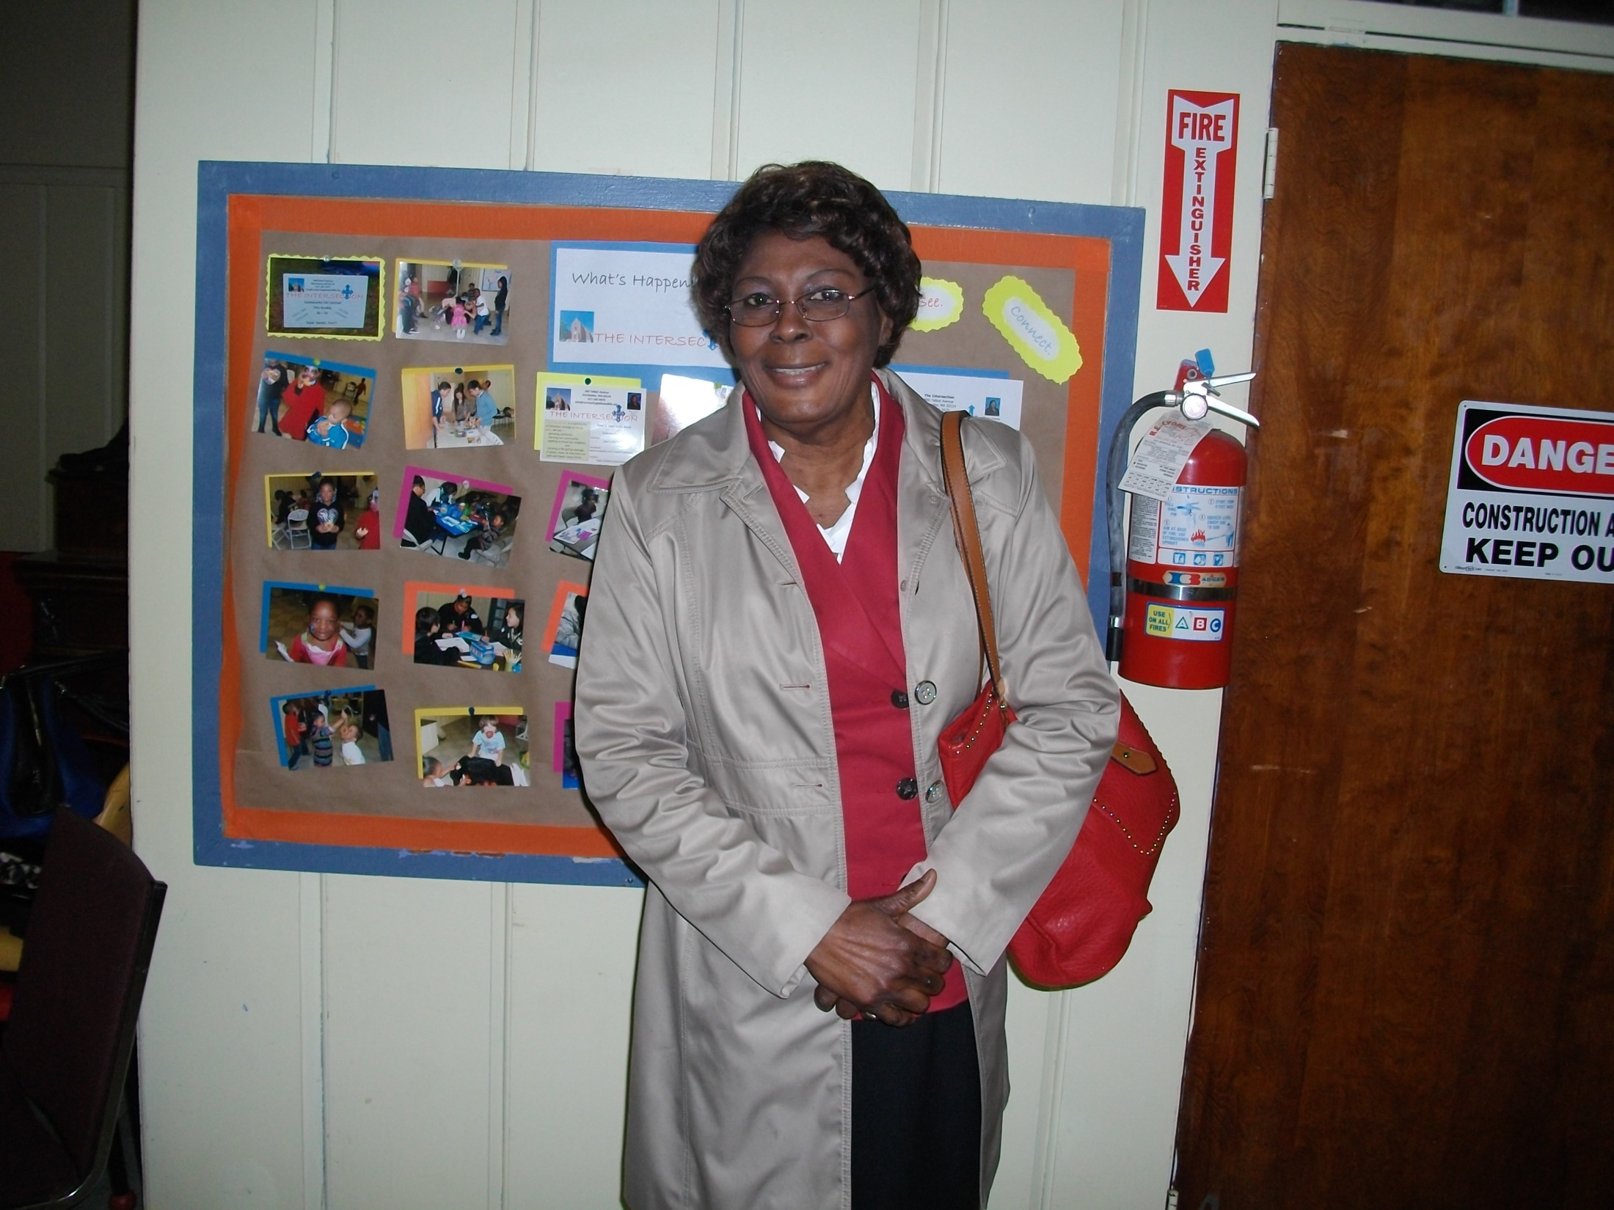

Slide 43
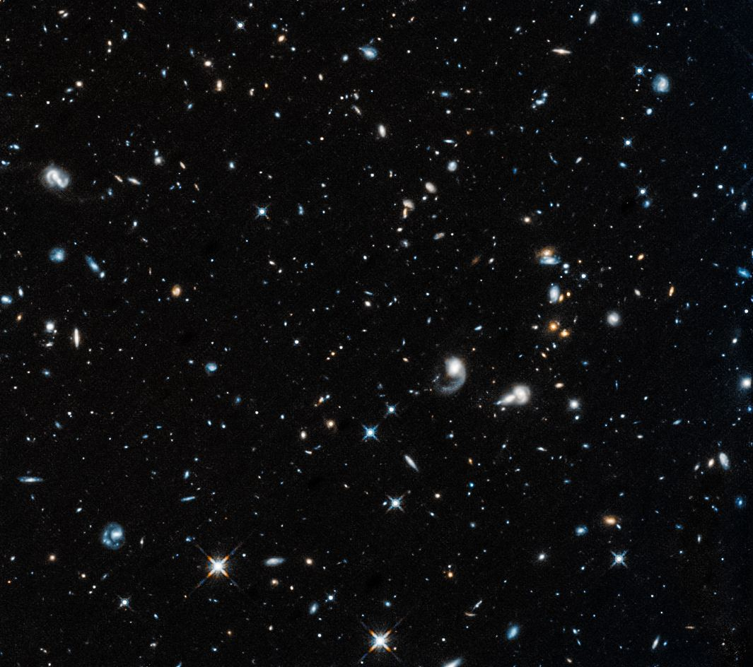
VISITORS WELCOME
ANNOUNCEMENT
MUSICAL PROGRAM

Slide 44
SEPTEMBER 20TH 2026
ANNOUNCEMENTS
  PRAYER LINE # (774) 217 6502 (Mon, Wed) 7:30-9:30PM
  ETUDE BIBLIQUE (YouTube) (Fri 7:30-9:00)
  Youth (CTRC zoom) 1:30-300PM
  GAITE ENFANTINE (IN CHURCH) (Sat 3-4PM)
  CTRC LADIES # (774) 217 6502 (SAT 7-9PM)
  Rehearsal after church: Ladies

Slide 45
MOMENT D’ADORATION
AVEC
MAESTRO
RENAUD TERZIER

Slide 46
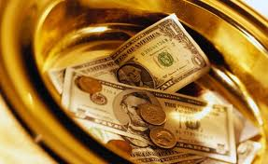
OFFRANDE
Malachie 3:10
Apportez à la maison du trésor toutes les dîmes, Afin qu'il y ait de la nourriture dans ma maison; Mettez-moi de la sorte à l'épreuve, Dit l'Éternel des armées. Et vous verrez si je n'ouvre pas pour vous les écluses des cieux, Si je ne répands pas sur vous la bénédiction en abondance.

Slide 47
2. ICI-BAS BONHEUR SUPRÊME
1.
Ici-bas, bonheur suprême;
Avec Dieu Je ne crains rien.
Il fait tout puisque je l'aime;
Concourir à mon seul bien.
Je puis croire à sa promesse;
Son amour ne change pas
Jusqu'à ma blanche vieillesse;
Il dirigera mes pas.

Slide 48
2.
Il me dit quand Il m'éprouve:
Demande et tu recevras,
Et voici qui cherche trouve
A qui frappe, on ouvrira
Jésus dit: qui cherche trouve
Qui demande recevra
Il permet que je les trouve
Si je frappe, Il ouvrira.

Slide 49
3.
Quand Satan sème le doute,
Si l'orage éclate un jour.
Quand la nuit voile ma route;
Je me fie en son amour.
Pourquoi donc perdre courage?
Dieu Demeure, Il m'aime encore
Et pour moi chaque nuage
A toujours sa frange d'or.

Slide 50
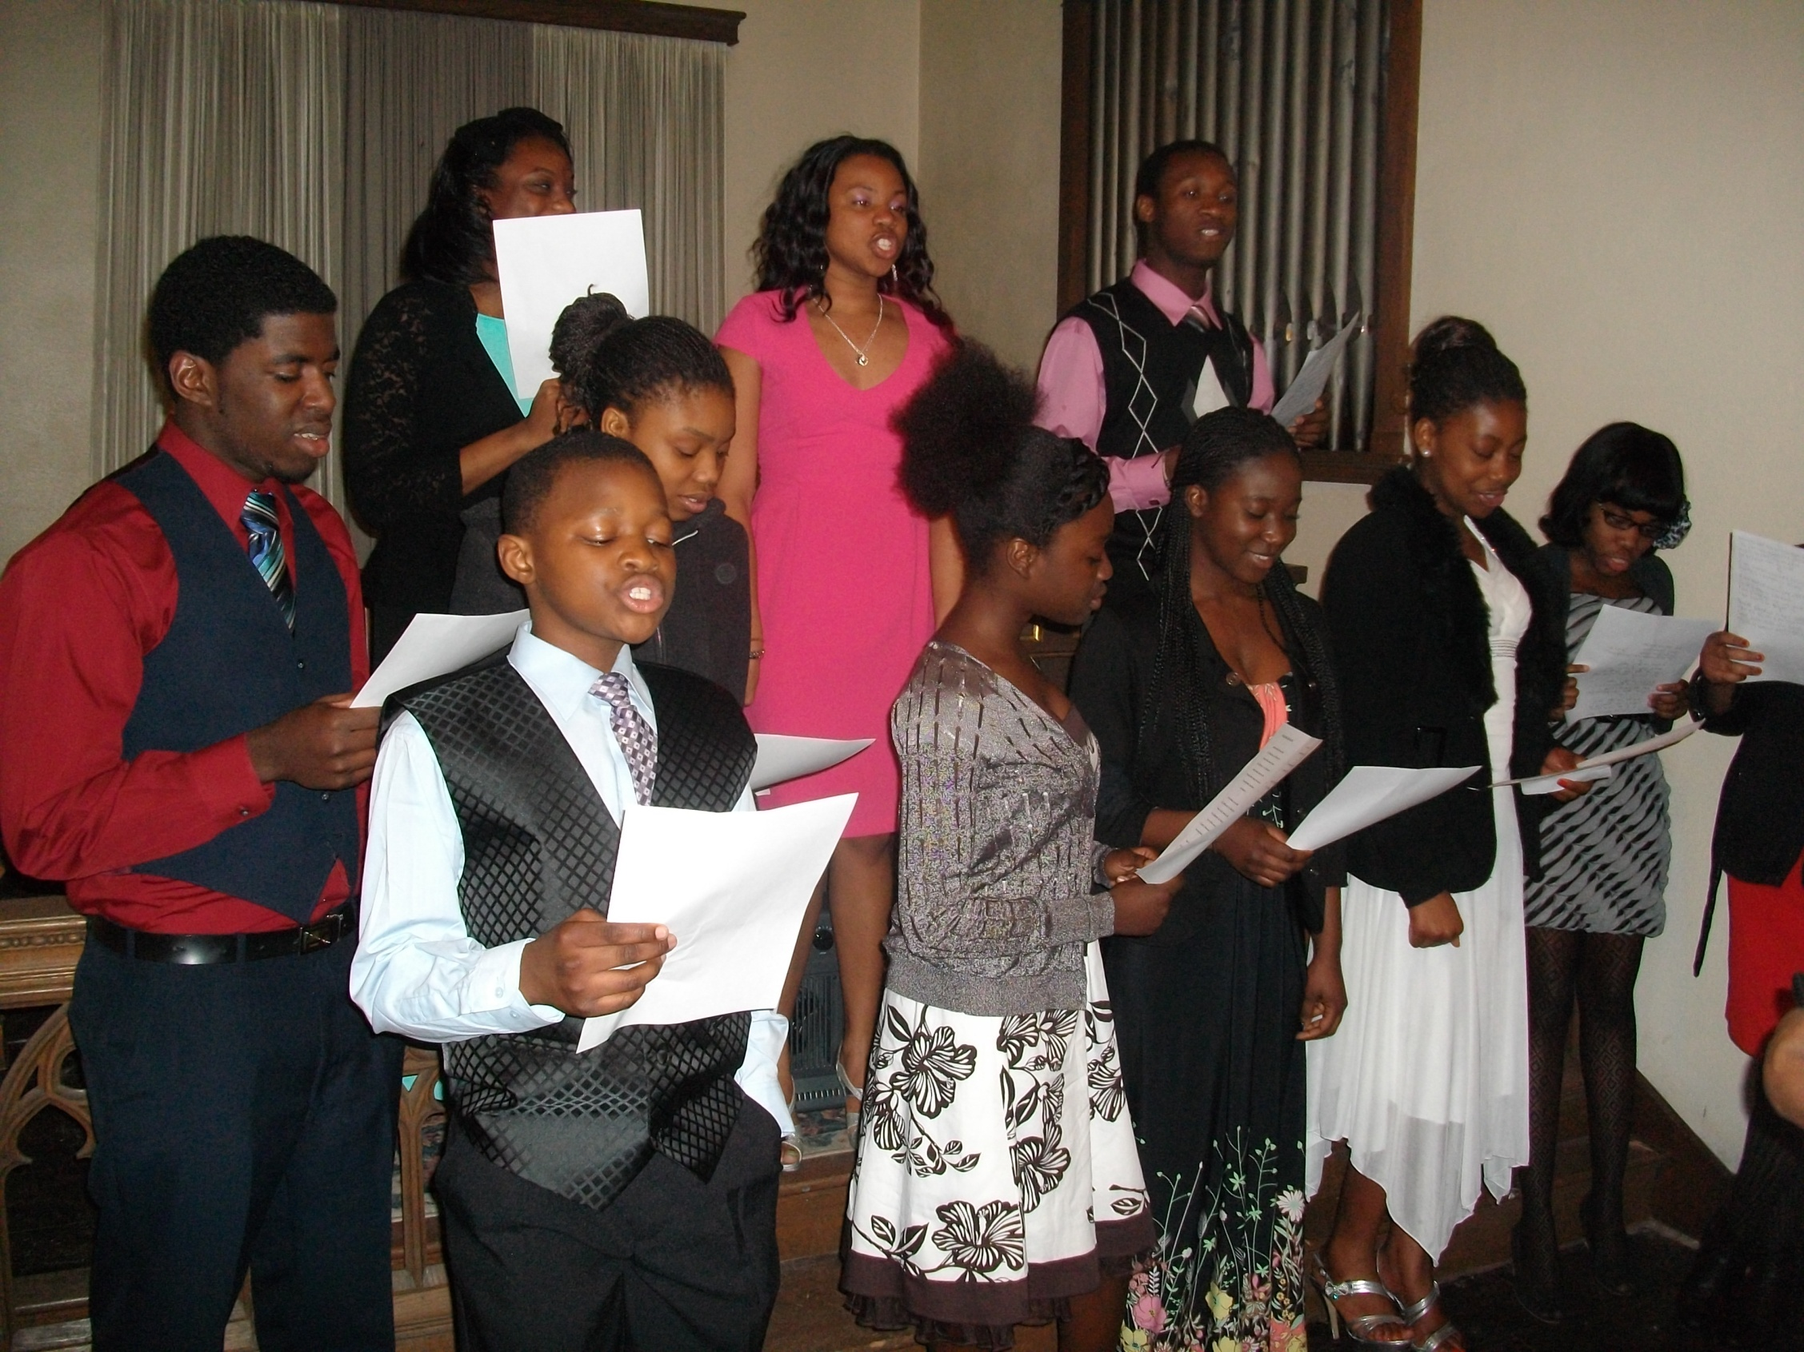

Slide 51
Priere pour l’OFFRANDE
ET LE SERMON
SERMON
PAR
PASTOR
MARC EDOUARD SIMEON

Slide 52
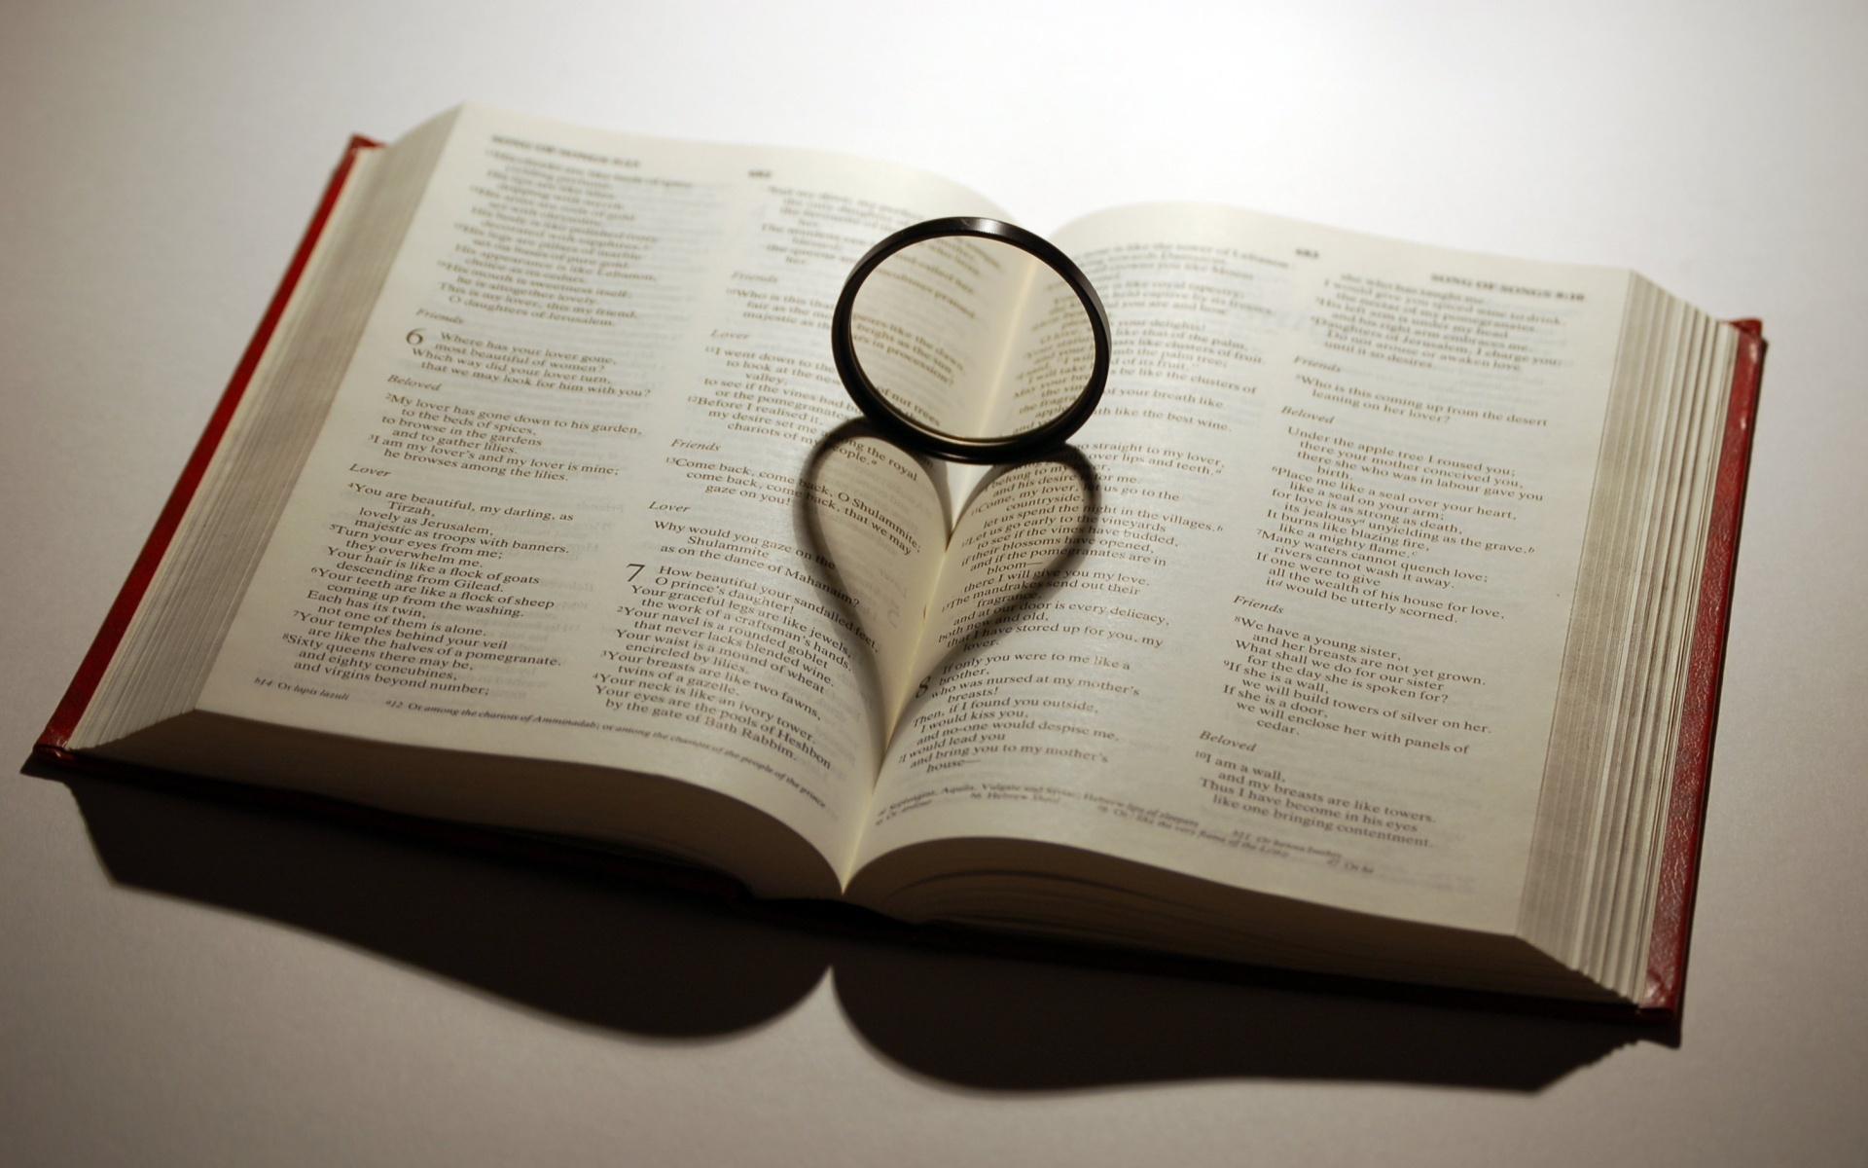
CHRIST THE ROCK CONGREGATION
DIMANCHE 20 SEPTEMBRE 2026
PASTEUR MARC E SIMEON
LA SUPERIORITÉ DU MYSTÈRE DE LA PIÉTÉ FACE AU MYSTÈRE DE L’INIQUITÉ (2eme Partie)

Slide 53
1Timothée 3:16 Et, sans contredit, le mystère de la piété est grand: celui qui a été manifesté en chair, justifié par l'Esprit, vu des anges, prêché aux Gentils, cru dans le monde, élevé dans la gloire.
2Thessalonissiens 2:7 Car le mystère de l'iniquité agit déjà; il faut seulement que celui qui le retient encore ait disparu.

Slide 54
Ephesiens 3:8-11
8 A moi, qui suis le moindre de tous les saints, cette grâce a été accordée d'annoncer aux païens les richesses incompréhensibles de Christ,
9 et de mettre en lumière quelle est la dispensation du mystère caché de tout temps en Dieu qui a créé toutes choses,

Slide 55
10 afin que les dominations et les autorités dans les lieux célestes connaissent aujourd'hui par l'Église la sagesse infiniment variée de Dieu,
11 selon le dessein éternel qu'il a mis à exécution par Jésus-Christ notre Seigneur,

Slide 56
Définition de mystère selon Larousse
« Ce qui est inaccessible à la raison humaine, ce qui est de l'ordre du surnaturel, ce qui est obscur, caché, inconnu, incompréhensible »
Définitions principales de mystère selon AI
Ce qui est inexplicable : Une chose qu'on ne peut pas comprendre par la logique.

Slide 57
Un secret : Un fait caché qui n'est connu que de très peu de personnes.
En religion : Une vérité divine que l'esprit humain ne peut pas totalement saisir, mais qui est acceptée par la foi.

Slide 58
Le mystère de la piété et le mystère de l’iniquité sont en inimitié.
2 Thessaloniciens 2 : 3-10
2Th 2:3 ¶ Que personne ne vous séduise d'aucune manière; car il faut que l'apostasie soit arrivée auparavant, et qu'on ait vu paraître l'homme du péché, le fils de la perdition,

Slide 59
4 l'adversaire qui s'élève au-dessus de tout ce qu'on appelle Dieu ou de ce qu'on adore, jusqu'à s'asseoir dans le temple de Dieu, se proclamant lui-même Dieu.
5 Ne vous souvenez-vous pas que je vous disais ces choses, lorsque j'étais encore chez vous?

Slide 60
6 Et maintenant vous savez ce qui le retient, afin qu'il ne paraisse qu'en son temps.
7 Car le mystère de l'iniquité agit déjà; il faut seulement que celui qui le retient encore ait disparu.
8 Et alors paraîtra l'impie, que le Seigneur Jésus détruira par le souffle de sa bouche, et qu'il anéantira par l'éclat de son avènement.

Slide 61
9 L'apparition de cet impie se fera, par la puissance de Satan, avec toutes sortes de miracles, de signes et de prodiges mensongers,
10 et avec toutes les séductions de l'iniquité pour ceux qui périssent parce qu'ils n'ont pas reçu l'amour de la vérité pour être sauvés.

Slide 62
Pour mieux comprendre le mystère de l’iniquité sur la terre, il faut visiter la Bible, la révélation de Dieu.
Ephésiens 6:12 Car nous n'avons pas à lutter contre la chair et le sang, mais contre les dominations, contre les autorités, contre les princes de ce monde de ténèbres, contre les esprits méchants dans les lieux célestes.

Slide 63
LA SUPERIORITÉ DU MYSTÈRE DE LA PIÉTÉ FACE AU MYSTÈRE DE L’INIQUITÉ
(2eme Partie)

Slide 64
INTRODUCTION
Dans la création du monde, nous constatons la grandeur de Dieu, la créativité de Dieu, l’omniscience et l’omnipotence de Dieu.
Dans la création de l’homme nous trouvons le reflet de Dieu.
Dans la chute des anges et les châtiments associés, nous voyons la justice, l’équité et la sévérité de Dieu.

Slide 65
Un mystère se produit après la chute de l’homme. Un coin inconnu des attributs de Dieu se matérialise.
Les mots miséricorde, rédemption, pardon, pitié, compassion, indulgence, clémence, faveur et restitution, rentrent en usage dans le vocabulaire de Dieu.
D’autres mots rentent en fonction dans le langage de Dieu, tels que : substitution, rançon, compensation,

Slide 66
1Co 2:6-8 ¶ Cependant, c'est une sagesse que nous prêchons parmi les parfaits, sagesse qui n'est pas de ce siècle, ni des chefs de ce siècle, qui vont être anéantis;
7 Nous prêchons la sagesse de Dieu, mystérieuse et cachée, que Dieu, avant les siècles, avait destinée pour notre gloire,
8 Sagesse qu'aucun des chefs de ce siècle n'a connue, car, s'ils l'eussent connue, ils n'auraient pas crucifié le Seigneur de gloire.

Slide 67
Dans le dernier message sur le sujet, nous vous parlions du mystère de l’iniquité qui fait son bas plein dans le monde,
Aujourd’hui notre objectif c’est de vous parler de la supériorité et de la complexité du mystère de la piété manifesté en Jésus Christ notre Seigneur.

Slide 68
LA SUPERIORITÉ DU MYSTÈRE DE LA PIÉTÉ FACE AU MYSTÈRE DE L’INIQUITÉ
1Ti 3:16 Et, sans contredit, le mystère de la piété est grand: celui qui a été manifesté en chair, justifié par l'Esprit, vu des anges, prêché aux Gentils, cru dans le monde, élevé dans la gloire.

Slide 69
Jésus est la personnification du mystère de la piété.
Il s’est incarné dans ce monde afin de détruire les œuvres du diable.
Le mystère de l’amour inaltérable de Dieu pour l’humanité surpasse de loin au mystère de l’iniquité.

Slide 70
Colossiens 1:15-19
15 Jésus est l'image du Dieu invisible, le premier-né de toute la création.
16 Car en lui ont été créées toutes les choses qui sont dans les cieux et sur la terre, les visibles et les invisibles, trônes, dignités, dominations, autorités. Tout a été créé par lui et pour lui.

Slide 71
17 Il est avant toutes choses, et toutes choses subsistent en lui.
18 Il est la tête du corps de l'Église; il est le commencement, le premier-né d'entre les morts, afin d'être en tout le premier.
19 Car Dieu a voulu que toute plénitude habitât en lui;

Slide 72
Colossiens 2:15
Jésus a dépouillé les dominations et les autorités, et les a livrées publiquement en spectacle, en triomphant d'elles par la croix.

Slide 73
Colossiens 1:26-27
26 le mystère caché de tout temps et dans tous les âges, mais révélé maintenant à ses saints,
27 à qui Dieu a voulu faire connaître quelle est la glorieuse richesse de ce mystère parmi les païens, savoir: Christ en vous, l'espérance de la gloire.

Slide 74
Jésus, le Fils de Dieu vint s’incarner dans la race humaine afin que la domination de la race humaine puisse reposer sur son invincible épaule.
Jésus est le seul à pouvoir prononcer avec certitude: « Oh mort où est ton aiguillon ; oh mort, où est ta victoire ?

Slide 75
Mt 28:18-19
18 Jésus, s'étant approché, leur parla ainsi: Tout pouvoir m'a été donné dans le ciel et sur la terre.
19 Allez, faites de toutes les nations des disciples, les baptisant au nom du Père, du Fils et du Saint-Esprit,

Slide 76
Hébreux 10:5-7 C'est pourquoi Christ, entrant dans le monde, dit: Tu n'as voulu ni sacrifice ni offrande, Mais tu m'as formé un corps;
6 Tu n'as agréé ni holocaustes ni sacrifices pour le péché.
7 ¶ Alors j'ai dit: Voici, je viens (Dans le rouleau du livre il est question de moi) Pour faire, ô Dieu, ta volonté.

Slide 77
Jésus représente le plus grand dilemme pour le diable.
Jésus a dérobé Satan de toute sa puissance par son sacrifice sur la croix.
Php 2:8-11
et ayant paru comme un simple homme, il s'est humilié lui-même, se rendant obéissant jusqu'à la mort, même jusqu'à la mort de la croix.

Slide 78
9 C'est pourquoi aussi Dieu l'a souverainement élevé, et lui a donné le nom qui est au-dessus de tout nom,
10 afin qu'au nom de Jésus tout genou fléchisse dans les cieux, sur la terre et sous la terre,
11 et que toute langue confesse que Jésus-Christ est Seigneur, à la gloire de Dieu le Père.

Slide 79
Si le mystère de l’iniquité peut faire ébranler les plus vaillants des hommes, le mystère de la piété est encore plus redoutable.
Celui qu’on appelait l’Agneau immolée de Dieu, revient comme le Lion de la Tribu de Judah pour exercer la vengeance sur les ennemis de Dieu et de l’humanité.

Slide 80
1 Jean 5 : 11-13 Et voici ce témoignage, c'est que Dieu nous a donné la vie éternelle, et que cette vie est dans son Fils.
12 Celui qui a le Fils a la vie; celui qui n'a pas le Fils de Dieu n'a pas la vie.
13 Je vous ai écrit ces choses, afin que vous sachiez que vous avez la vie éternelle, vous qui croyez au nom du Fils de Dieu.

Slide 81
CONCLUSION
Nous ne sommes pas les seuls des enfants de Dieu sur la terre à ressentir l’horreur et l’intensité du schisme entre Dieu et le diable.
On peut se demander pourquoi Dieu tolère encore cette rivalité ou cette impertinence d’un subalterne.

Slide 82
Il nous faut savoir que Dieu fait tout en son temps.
Dieu veut encore gagner beaucoup plus d’âmes dans ce monde.
2Pe 3:9 ¶ Le Seigneur ne tarde pas dans l'accomplissement de la promesse, comme quelques-uns le croient; mais il use de patience envers vous, ne voulant pas qu'aucun périsse, mais voulant que tous arrivent à la repentance.

Slide 83
A savoir comment aboutira cette friction entre Dieu et Satan, la bible nous dit :
Apocalypse 20:10 Et le diable, qui les séduisait, fut jeté dans l'étang de feu et de soufre, où sont la bête et le faux prophète. Et ils seront tourmentés jour et nuit, aux siècles des siècles.

Slide 84
Que Dieu nous aide à comprendre les complexités de cette vie sur les deux mystères de la piété et de l’iniquité.
Devenons sages et choisissons tous le plan du salut offert par Dieu, afin de nous épargner du feu ardent de l’enfer qui est réservé au diable et à ses acolytes.
Qu’il en soit ainsi et que Dieu ajoute sa grâce à sa parole !
AMEN !

Slide 85
46 Cr. CE: An nou chante Amou Jezu
1-
An nou chanté amou Jézu,
Chante tandrès ak gras tou,
Nan bèl kay yo ki nan siel la,
L-ap paré youn plas pou nou
Ref
Lè nou tout va nan siel-la
ki gran jou réjouisans sa va pou nou.
Lè nou tout ouè Jezu,
Na chanté la victoua toujou

Slide 86
2-
Tout lè nap maché sou tè sa,
Doulè kapab noui nou fò,
Min lè voyaj nou va fini,
Nan pouin dlo nan jé ankò.
Ref
Lè nou tout va nan siel-la
ki gran jou réjouisans sa va pou nou.
Lè nou tout ouè Jezu,
Na chanté la victoua toujou

Slide 87
3.
An-n chaché pou nou ak Jézu,
Tou swit na wè jan li bèl.
Tout swit pòt syièl la va louvri,
Na maché an ro avè-L.
Ref
Lè nou tout va nan siel-la
ki gran jou réjouisans sa va pou nou.
Lè nou tout ouè Jezu,
Na chanté la victoua toujou

Slide 88
PRIÈRE FINALE / BÉNÉDICTION

